Slide 1
Taller Libre de Artes
2do Informe de Actividades
2018-2019
Septiembre 30 de 2019

Slide 2
Fundamento
Con el objetivo de dar cumplimiento a las leyes y estatutos de la Universidad Veracruzana y en el marco de la transparencia de esta gestión, rindo el primer Informe de Labores del actual periodo, a la Comunidad educativa del Taller Libre de Artes de la región Veracruz. En este documento se reportan las actividades efectuadas del 1 de septiembre de 2018 al 31 de agosto de 2019.

Slide 3
Documentos rectores
En sus tres ejes estratégicos:
Liderazgo académico
Visibilidad e impacto social
Gestión y gobierno
Programa de Trabajo Estratégico 2017- 2021
Plan General de Desarrollo al 2030
Metas de los seis ejes planteados.
Plan de Desarrollo de la Entidad
Objetivos y metas al 2021

Slide 4
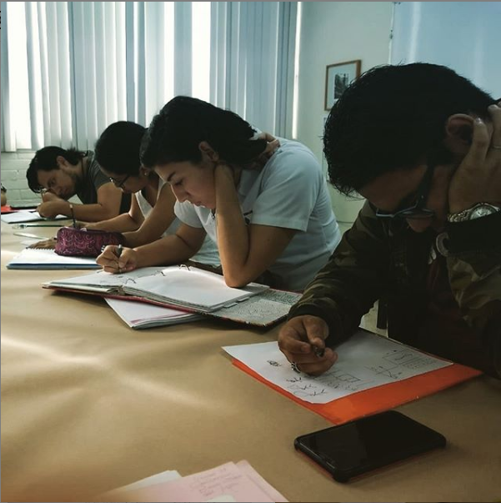
A través de este eje estratégico se busca fortalecer y articular las funciones de docencia e investigación, promoviendo la innovación y buscando la excelencia para la formación integral y armónica en lo profesional, intelectual, social y humano del estudiante, como eje central y razón de ser de la Institución.

Slide 5
I Oferta educativa de calidad
1.1 Matrícula de nuevo ingreso
En el Taller Libre de Artes, además de las experiencias educativas del Área de Formación de Elección Libre, se ofrece la Licenciatura en Enseñanza de las Artes y en Fotografía ; de las cuales se incorporan 25 estudiantes en cada una, haciendo un total de 50.
El 52% son mujeres (26), mientras que el 48% (24) son hombres

Slide 6
I Oferta educativa de calidad
1.2 Matrícula en programas educativos
El total de matrícula atendida en programas educativos adscritos a la entidad fue de 96 alumnos.
Tabla 1.1 Matrícula de TSU, y licenciatura
Niveles | Matrícula
 | Mujeres | Hombres | Total
Enseñanza de las Artes | 40 | 31 | 71
Fotografía | 10 | 15 | 25
Total | 50 | 46 | 96
Corte al 31 de agosto de 2019 Fuente: SIIU

Slide 7
I Oferta educativa de calidad
Para el área de Formación de elección libre se ofertaron las siguientes experiencias educativas en periodos semestrales.
Tabla 1.2 Inscripción en AFEL
Experiencia Educativa | Periodo 1 | Periodo 2 | Total
Introducción al Tapiz | 36 | 70 | 106
Introducción al Diseño Gráfico | 54 | 71 | 125
Taller de Pintura Experimental | 28 | 15 | 43
Dibujo Artístico | 28 | 13 | 41
Historia del Arte | 16 | 0 | 16
Geometría y Creatividad | 32 | 0 | 32
Apreciación del Cine | 52 | 0 | 52
Bailes y Fiestas Populares del Sotavento | 9 | 0 | 9
Taller de Grabado | 18 | 10 | 28
Taller de Ilustración | 46 | 15 | 61
Narrativa y Guion ilustrado | 10 | 0 | 10
Introducción al Teatro | 25 | 15 | 40
Expresión Corporal Artística | 17 | 24 | 41
Diseño de Cartel | 0 | 14 | 14
Introducción a la Fotografía | 41 | 109 | 150
Animación: Taller de Stop Motion | 29 | 37 | 66
Arte Popular y Juguete Tradicional | 0 | 15 | 15
Total | 441 | 408 | 849
*Fuente: Sistema Integral de Información Universitaria

Slide 8
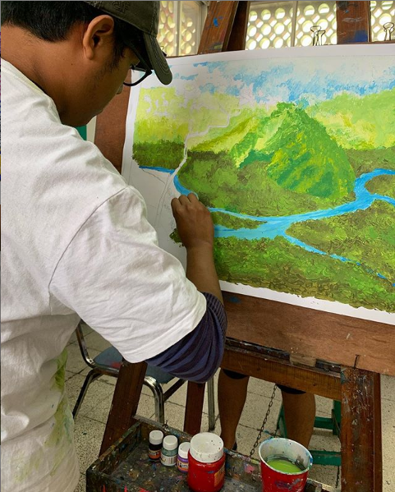
I Oferta educativa de calidad
En periodos intersemestrales la matrícula del AFEL quedó conformada de la siguiente manera:
Gráfica 1.2 Matrícula intersemestral
107 estudiantes fueron atendidos en estos periodos.

Slide 9
I Oferta educativa de calidad
La atención de alumnos en AFEL representó para el periodo que se reporta, el quehacer mayor de la entidad, con un 91% de la matrícula.
De los alumnos inscritos, 956 cursaron alguna EE de Elección Libre y 96 en Licenciatura, haciendo un total de 1052 alumnos atendidos.

Slide 10
I Oferta educativa de calidad
Se logró un incremento en la matrícula de licenciatura, pasando de 48 a 96, esto por ofrecer la Licenciatura en Fotografía en la convocatoria de ingreso 2019.

Slide 11
I Oferta educativa de calidad
La matrícula que se atiende en cada una de las EE de AFEL incluye a estudiantes de todos los programas educativos de Licenciatura y TSU de la región, sin embargo la atención por área ubica en primer lugar a Ciencias de la Salud, seguida de Humanidades, Técnica, Económico-Administrativa, Artísticas y por último la Biológico-Agropecuaria.
Los PE que más alumnos inscriben son Psicología, Nutrición y Pedagogía.

Slide 12
II Planta Académica
2.1 Características de la Planta Académica
15 profesores
Docentes de Tiempo Completo: 1
Técnicos Académicos: 5
Docentes de Medio Tiempo: 1
Ejecutantes: 1
Docentes de Asignatura: 7

Slide 13
II Planta Académica
2.2 Programa de Formación de Académicos
La eficiencia terminal en cursos del Programa de formación de académicos alcanzó el 100 %.
2.3 Participación en PEDPA
Docentes beneficiados: 2, en nivel III

Slide 14
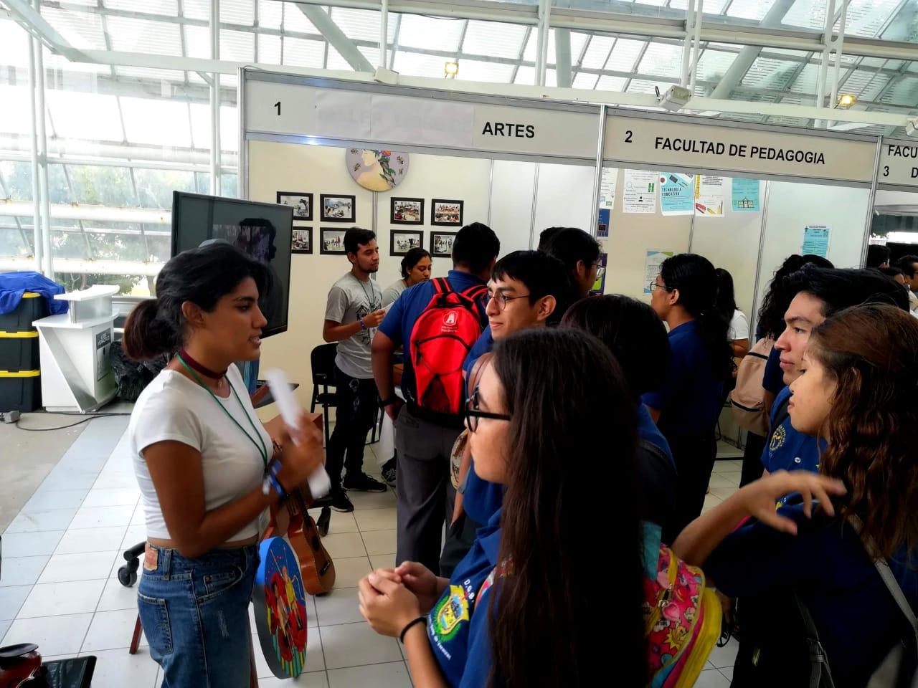
III Apoyo al estudiante
3.1 Atracción y retención de estudiantes
Expo-Orienta 2018
Enseñanza de las Artes se dio a conocer entre la comunidad de alumnos de sexto semestre de bachillerato.
Estudiantes de la generación 2017 y 2018 participaron como informadores profesiográficos.
Se obtuvieron 75 registros de interesados en el programa educativo.

Slide 15
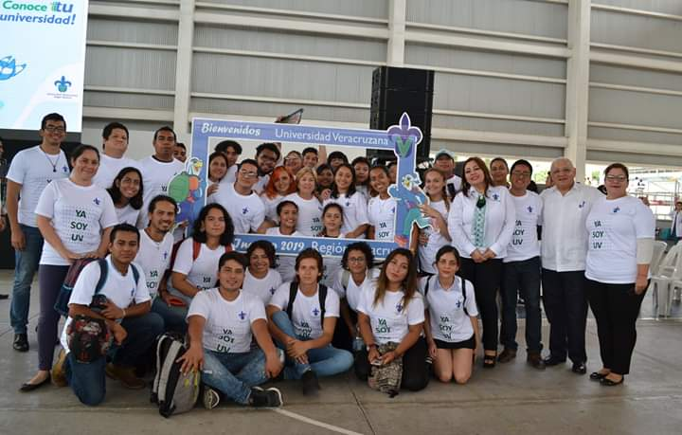
III Apoyo al estudiante
3.2Atención a estudiantes de nuevo ingreso
Conoce tu universidad- Enseñanza de las Artes y Fotografía
El 85% de los estudiantes presentó los exámenes de diagnóstico del AFBG
El 100 % asistió a pláticas sobre el Estatuto de los Alumnos, AFEL, AFBG, Movilidad, y Seguro Facultativo.
Todos los estudiantes recibieron capacitación en el uso de la plataforma EMINUS

Slide 16
III Apoyo al estudiante
3.3 Atención a estudiantes durante su permanencia
Programa institucional de Tutorías
100% de los alumnos de las licenciaturas asignados a un tutor.
16 profesores cumplen la función de tutor.
3 sesiones obligatorias por semestre se llevaron a cabo.
Jornadas tutoriales.
Siete jornadas de tutorías en la región contaron con la presencia del Taller Libre de Artes, con el fin de difundir entre la comunidad estudiantil, la oferta de esta entidad.

Slide 17
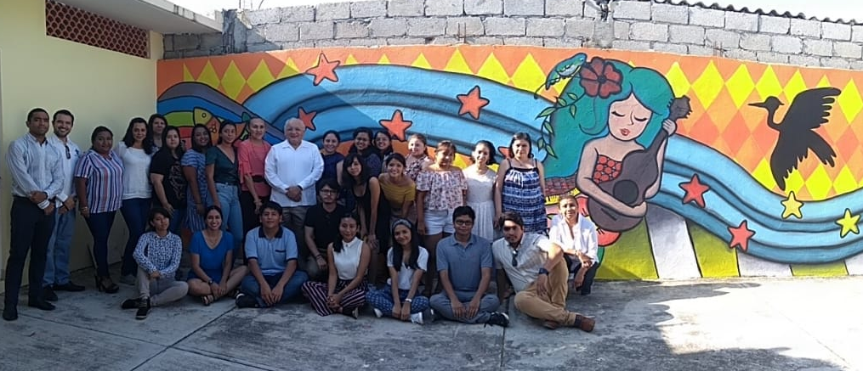
A través de este eje se busca proyectar a la Universidad Veracruzana como una institución con reconocimiento regional, nacional e internacional por su compromiso con el desarrollo social comunitario, humanístico, ambiental y cultural.

Slide 18
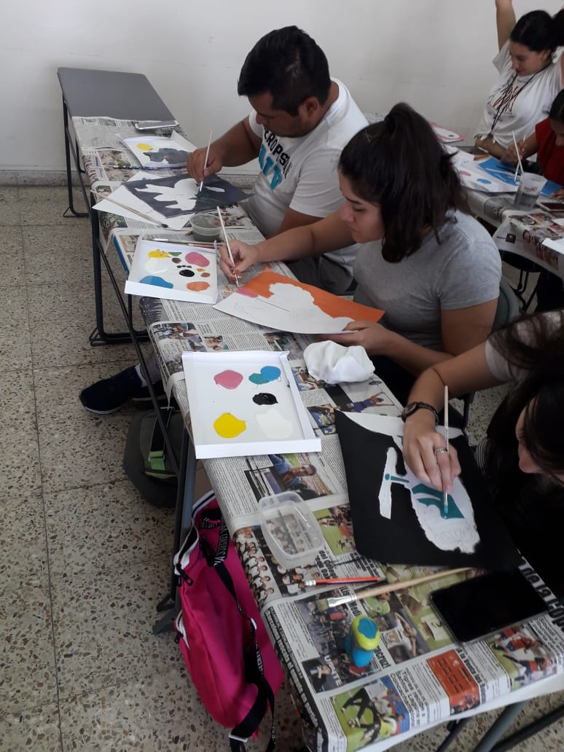
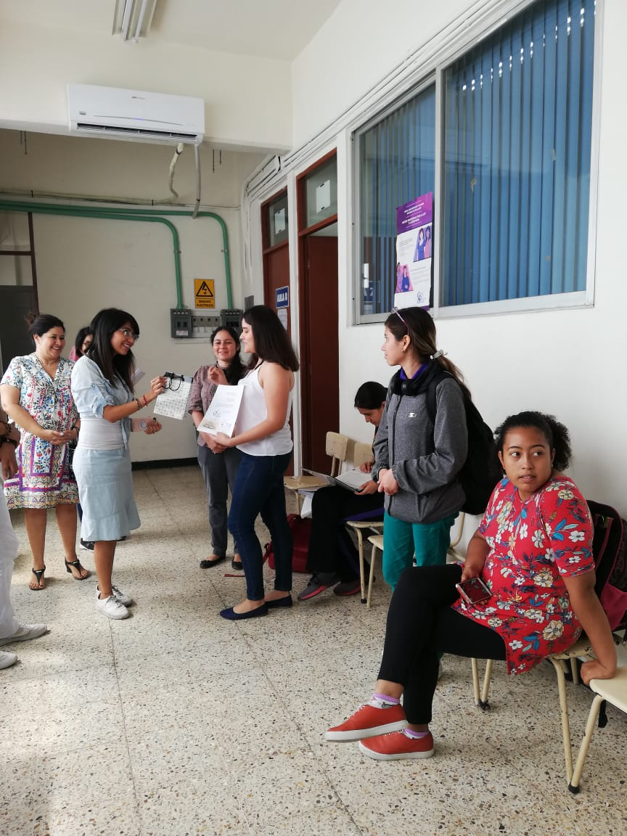
IV Vinculación y responsabilidad social universitaria
4.1 Vinculación con el sector social
Taller de pintura y apoyo en la elaboración de diseño de mobiliario por estudiantes en la Facultad de Nutrición por parte del Taller de Pintura experimental y la Licenciatura en Enseñanza de las Artes.

Slide 19
IV Vinculación y responsabilidad social universitaria
Elaboración de mural en la casa universitaria "Las estrellitas" como apoyo a la transformación social de la localidad por parte del Taller de Pintura Experimental.
Junio 2019

Slide 20
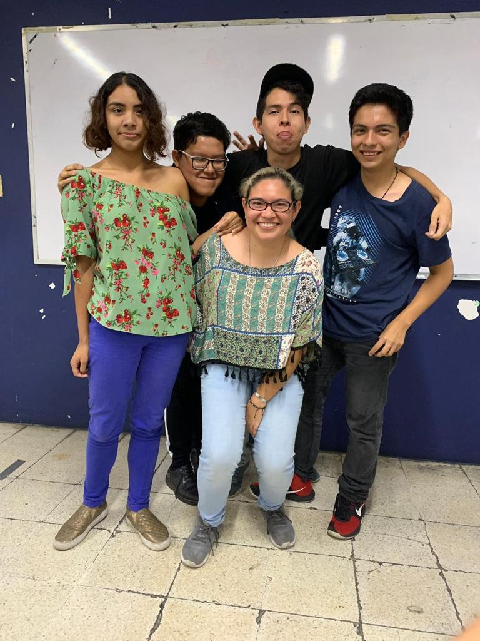
IV Vinculación y responsabilidad social universitaria
4.2 Oferta de educación continua
Egresó la primera generación del Diplomado en Animación Digital
Se obtuvo la clave de registro ante Educación Continua, de tres nuevos cursos.
Taller de Acuarela
Historia del Arte
Acercamiento al Método Pictórico de Caravaggio

Slide 21
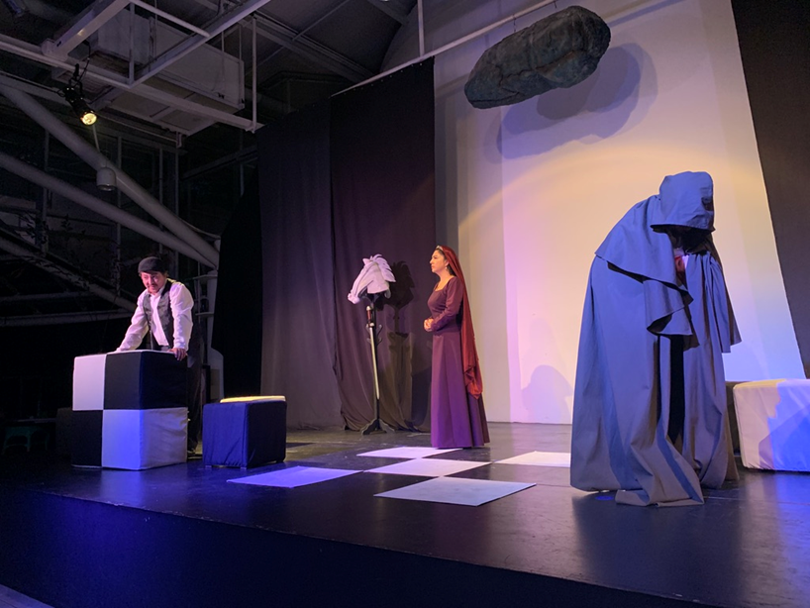
IV Vinculación y responsabilidad social universitaria
4.3 Eventos culturales, artísticos y deportivos.
Exposición de piezas artísticas por parte de los docentes responsables del Taller de Pintura y el Taller de Grabado en los espacios públicos y consultorios del CESS.
Presentación de la obra "Cuando la vida privada se vuelve pública" en diversos foros de la Universidad Veracruzana con la participación de la Mtra. Dulce Mónica Melgoza Cid, responsable del Taller de Teatro (Obra que representó al puerto de Veracruz en el Festival de Teatro Universitario UV).

Slide 22
IV Vinculación y responsabilidad social universitaria
Participación teatral en el Congreso de Salud sexual y reproductiva
Mayo 2019
Presentación de la obra "Vístete y ven“, en el marco del Congreso de Salud sexual, organizado por el módulo de salud de la Universidad Veracruzana

Slide 23
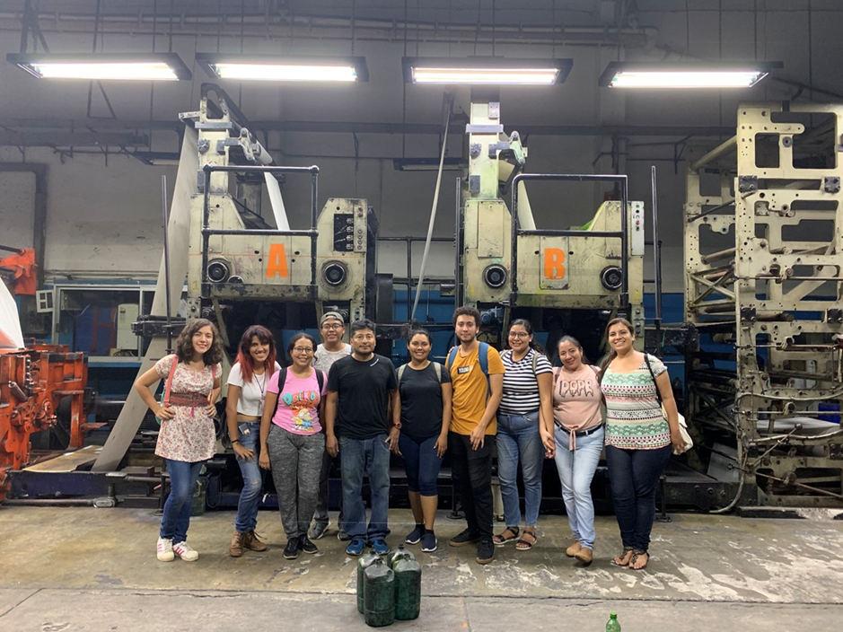
IV Vinculación y responsabilidad social universitaria
Visita por parte de los estudiantes de la Licenciatura en Enseñanza de las Artes al centro de impresión del periódico imagen
Mayo 2019

Slide 24
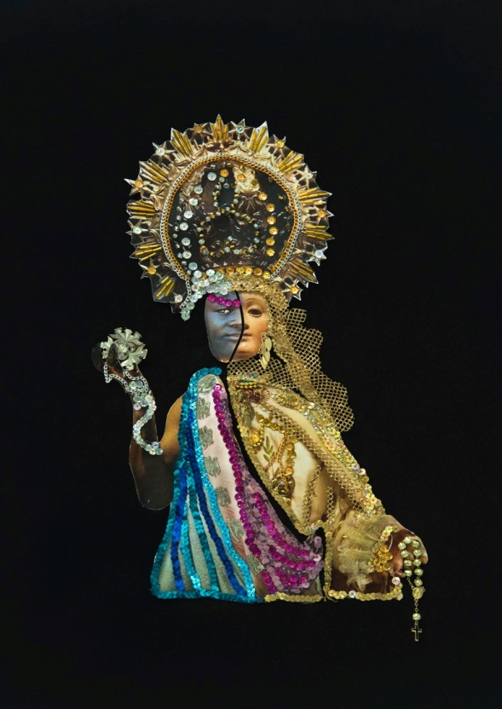
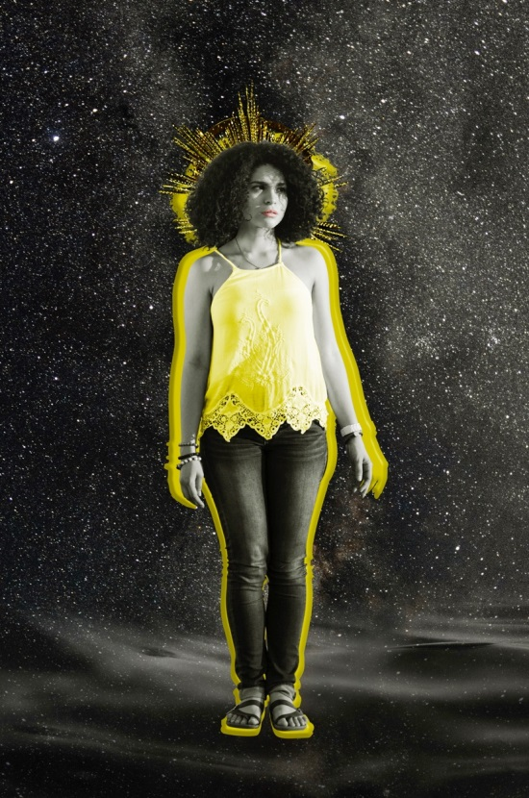
IV Vinculación y responsabilidad social universitaria
Exposición colectiva a cargo de académicos de Taller Libre de Artes como parte del evento "De Guantánamo para Veracruz, Intensivo, danza y música para todos" en vinculación con la Compañía danzaría Médula de Guantánamo Cuba y la Escuela Veracruzana de Danza.

Slide 25
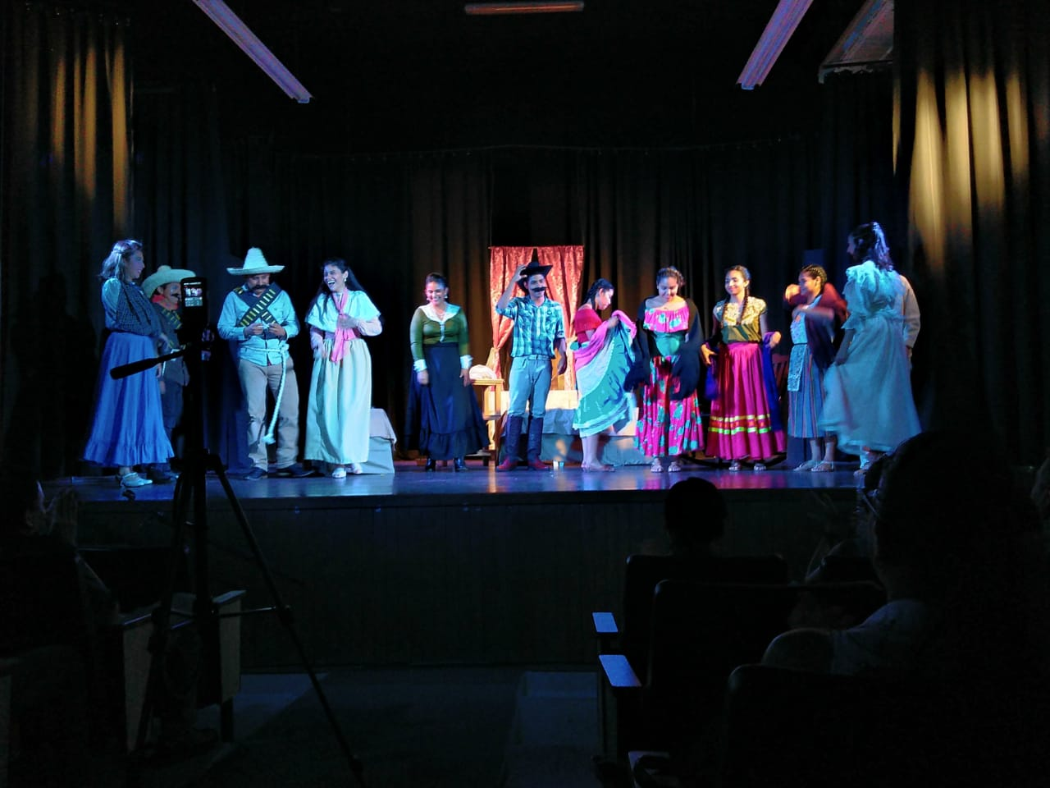
IV Vinculación y responsabilidad social universitaria
Presentación de montajes presentados por estudiantes de la EE Introducción al Teatro, al finalizar el periodo 201951.

Slide 26
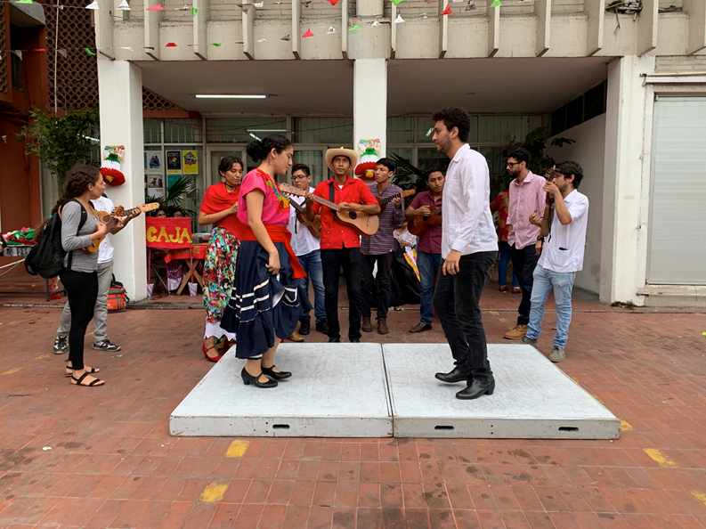
IV Vinculación y responsabilidad social universitaria
Fandango didáctico
Evento académico y cultural organizado por los alumnos de la Licenciatura en Enseñanza de las artes.

Slide 27
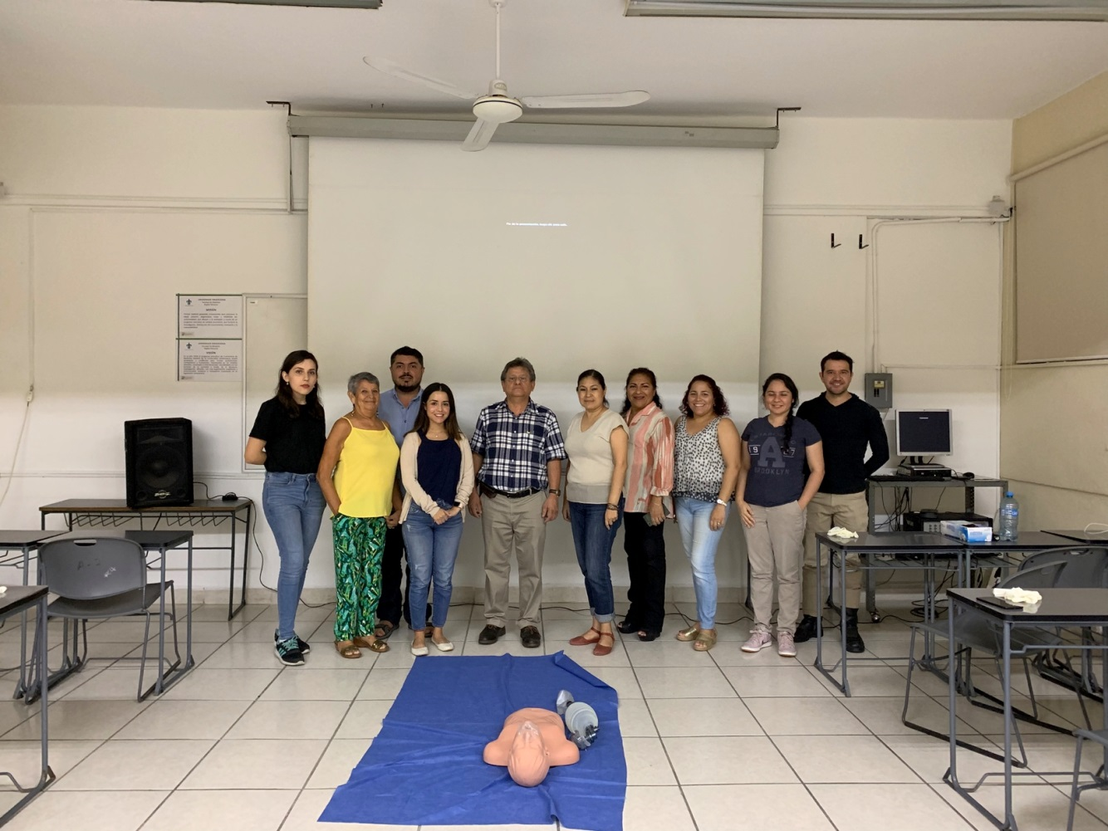
Curso Soporte Vital Básico(SVB/BLS) con el apoyo de la Facultad de Medicina, aprendiendo la importancia del RCP de alta calidad y su repercusión sobre la supervivencia

Slide 28
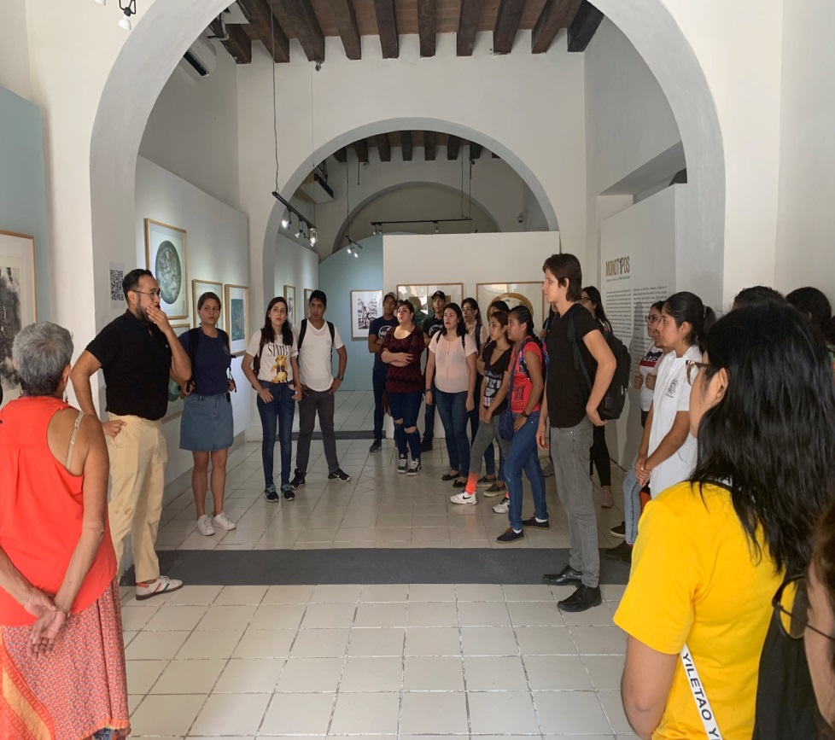
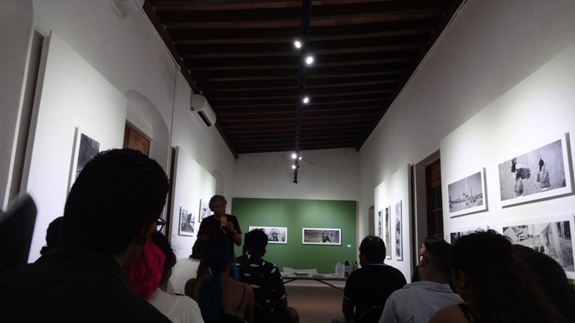
IV Vinculación y responsabilidad social universitaria
Visitas por parte de los estudiante del área de formación elección libre y la licenciatura en Fotografía en los diferentes espacios culturales del Instituto Veracruzano de Cultura, Centro Cultural Casa Principal y Fototeca de Veracruz “Juan Malpica Mimendi”

Slide 29
30 de septiembre de 2019

